Slide 1

БИЛЕТ
В БУДУЩЕЕ
Преподаватели специальных дисциплин:
магистр информатики и вычислительной техники
ЖИРНОВА ЮЛИЯ ВИТАЛЬЕВНА
кандидат педагогических наук
ТАРДЖИМАНЯН ЛИЯ НИКОЛАЕВНА

Slide 2
ПРОГРАММА ПРОФЕССИОНАЛЬНОЙ ПРОБЫ
ПРОГРАММИСТ
01
02
03
04
05
06
Введение
Цель & задачи
План автоматизации документа
Знакомство с помощником (чат-ботом)
“Проба пера”
Рефлексия

Slide 3

01
Введение

Slide 4

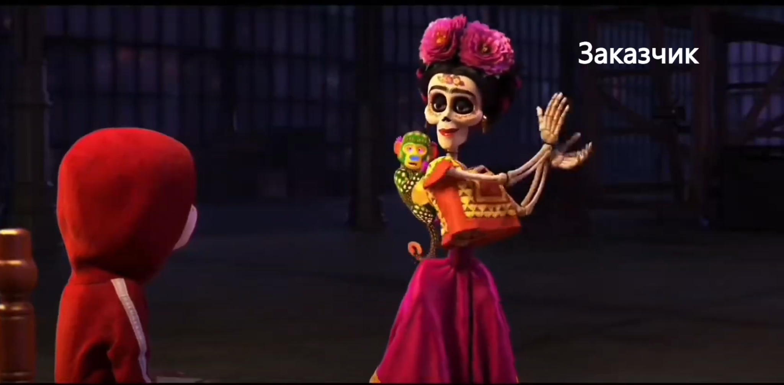
Рада приветствовать вас на нашем занятии. Сегодня мы погрузимся в увлекательный мир создания скриптов на языке Python.
Python — это мощный и легкий в освоении язык, который открывает двери в мир технологий и возможностей. Независимо от вашего уровня подготовки, я надеюсь, что каждый из вас найдет что-то новое и полезное.
Так начинаются все занятия по программированию, хотя на самом деле нет ничего более утомительного, чем неработающий кода, нет ничего более раздражающего, чем фраза: “В этом ничего сложного нет”, и ничего так не выводит из себя, как программа, которая написана абсолютно верно, не запускается.
А понять требования заказчика - это отдельное искусство.

Slide 5

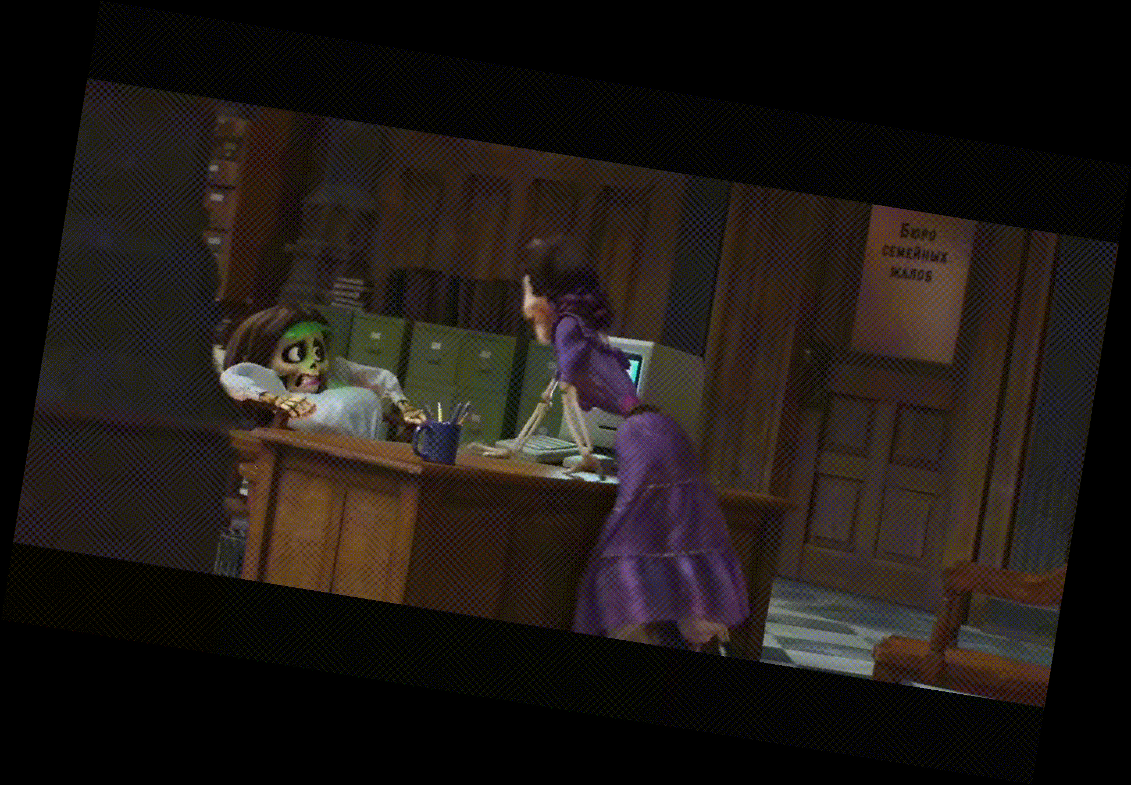
Требования безопасности
При работе на ПК запрещается:
прикасаться к задней панели системного блока при включенном питании
переключать разъемы интерфейсных кабелей периферийных устройств при включенном питании
допускать попадание влаги на поверхность системного, монитора, рабочую поверхность клавиатуры, дисководов, принтеров и других устройств
производить самостоятельное вскрытие оборудования
отключать оборудование от электросети и выдергивать электровилку, держась за шнур

Slide 6
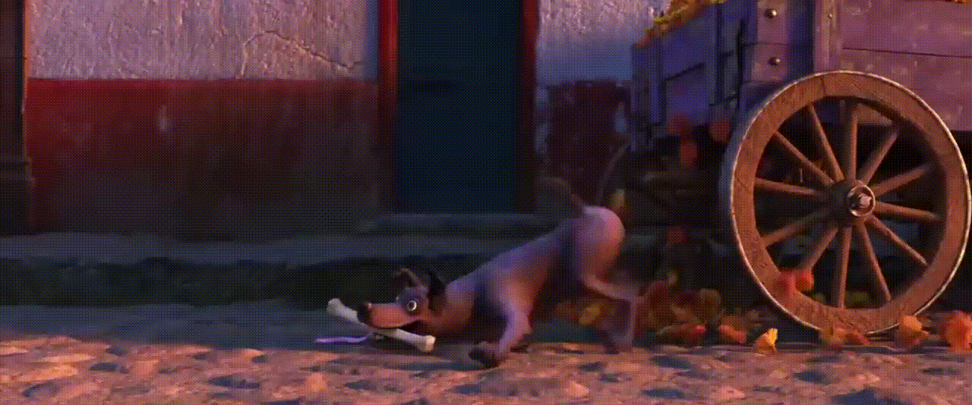
Протестировать язык программирования Python в разработке системы для автоматизации процессов управления документацией
01
02
03
04
ЦЕЛЬ
ЗАДАЧИ
Определение этапов разработки
Знакомство с синтаксисом посредством телеграмм -бота
“Проба пера”
Генерация сертификата

Slide 7
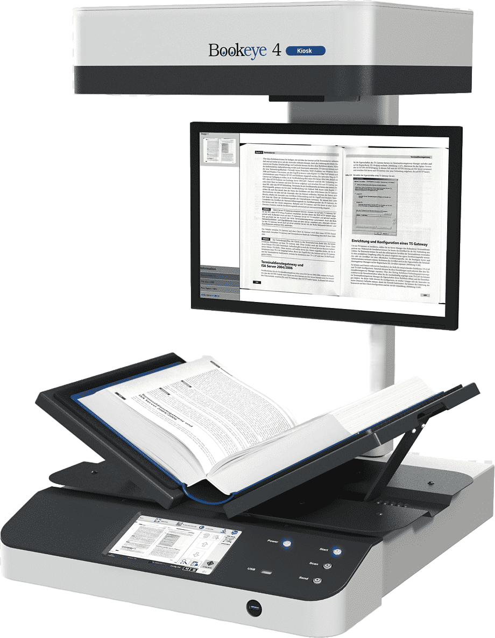
03
План автоматизации документа

Slide 8
Автоматизация заполнения документа
Готовый Документ
справка об обучении
Файл .docx
шаблон с переменными
Файл .xlsx
данные для заполнения
Файл .ipynb
Программа на python
выделяем данные
задаем названия столбцов
сохраняем готовый документ
меняем их на переменные в {{ }}
вносим свои данные
записываем их в шаблон .docx
открываем через код
открываем через код
читаем данные из файла .xlsx

Slide 9
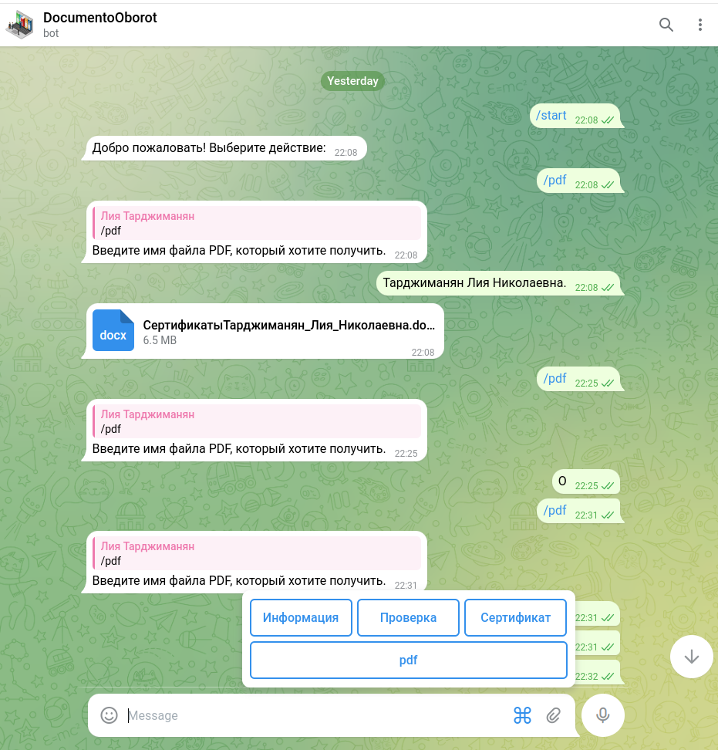
04
Знакомство с помощником (чат-ботом)

Slide 10
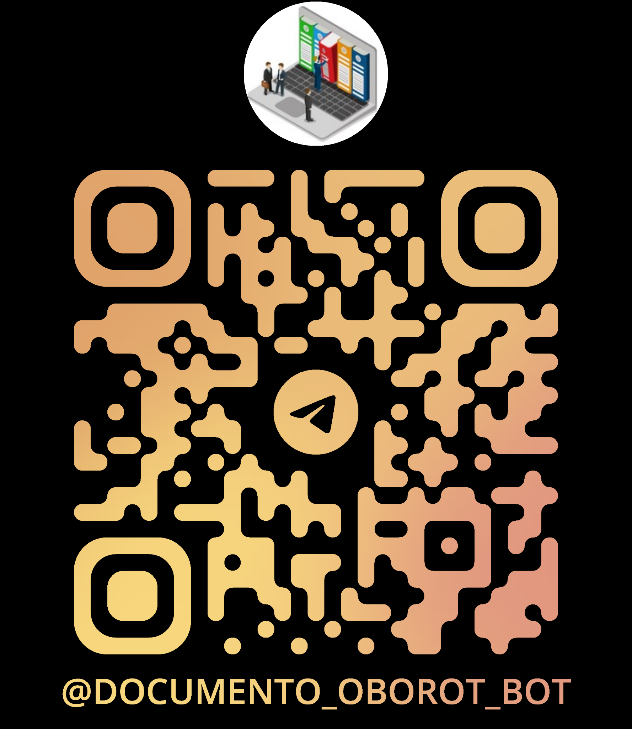
@Documento_Oborot_Bot
Полезные ссылки
Генерация сертификата
Примеры кода
Стикеры

Slide 11
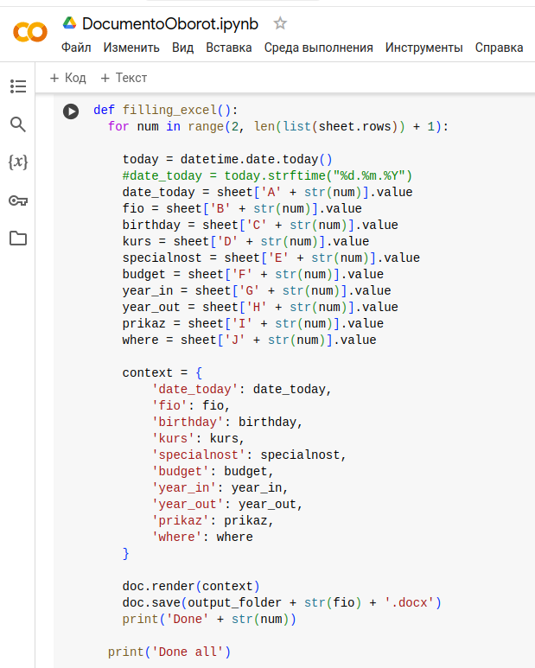
05
“Проба пера”

Slide 12

06
Рефлексия

